Slide 1

Социально – значимый творческий проект
«Юные исследователи»
Муниципальное бюджетное дошкольное образовательное учреждение
Детский сад № 12 г. Крымска
Воспитатель Пирожок Айнура Туралбековна
2019г.

Slide 2

Паспорт проекта
Тема проекта: « Юные исследователи»
Вид проекта: творческий, социально – значимый.
Участники: дети 5-6 лет, родители, воспитатель.
Срок реализации проекта: февраль - май

Slide 3

Актуальность проекта:
Отсутствие у детей представлений о свойствах и значении воздуха в жизни человека, об основных источниках загрязнения воздуха, его последствиях, мероприятиях по предотвращению загрязнения воздуха. На сегодняшний день экологическая грамотность, бережное отношение к природе, а в частности – к воздуху – стали залогом выживания на нашей планете. Кроме того, экологическое образование дошкольников - это огромный потенциал их всестороннего развития.

Slide 4
Проблема:
У детей возникли вопросы: «Какой воздух?», «Что надо делать, чтоб очистить воздух?». У детей недостаточно представлений о свойствах и значении воздуха в жизни человека, об источниках загрязнения воздуха.

Slide 5
Задачи проекта :
Расширять знания детей о воздухе, его свойствах, о значении чистого воздуха для здоровья человека.
Создать условия для получения детьми знаний об источниках загрязнения воздуха.
Развивать интерес к познавательно-исследовательской деятельности.
Развивать умение устанавливать причинно – следственные связи, делал выводы, на основе наблюдений и проведении опытов.
Воспитывать бережное отношение к окружающей среде.

Slide 6
Ожидаемые результаты.
Дети:
У детей сформируется представление о взаимосвязи природы и человека.
Дети овладеют способами практического взаимодействия с окружающей средой
Сформируются личностные компетентности соответственно возрасту детей: познавательная активность и интерес, самостоятельность, креативность, инициатива.

Slide 7
Ожидаемые результаты.
Родители:
Проявят интерес к событиям, происходящим в детском саду;
Будут иметь активную экологическую позицию по охране окружающей среды.
Повысится интерес к участию в совместных проектах.

Slide 8

План реализации проекта
I этап – подготовительный ( февраль 2019г.)
II этап – деятельный ( февраль – апрель 2019г.г)
III этап – заключительный ( май 2019г)

Slide 9
I этап – подготовительный
Подготовительная работа
Раскрытие детского смысла предстоящей деятельности
Создание идей проекта
Осмысление детьми того, что нужно для реализации идей
Выбор идеи ( темы)
Информирование родителей

Slide 10
II этап - деятельный
Ознакомление детей с природой
Организация и проведение выставок, осмотров.
Трудовая деятельность в природе
Экологическое воспитание
дошкольников
Наблюдения в природе;
Беседы по теме эксперимента;
-целевые прогулки
- экскурсии
Подбор наглядно-дидактических пособий, демонстрационного материала. Создание центра экспериментально-поисковой деятельности;
Создание фонда методического и наглядно - иллюстративного материала, оформление по окружающему миру для детей
Связь с образовательным процессом, викторины на экологическую тему.

Slide 11
Просмотр видеоматериала
по данной проблеме
Сюжетно –ролевые и дидактические игры
Целевые прогулки в природе
Экспериментальная деятельность с воздухом
Чтение энциклопедического материала, познавательной литературы
«Совместная
деятельность
воспитателя и детей»
Наблюдение в природе
Беседы на экологические темы
Рассматривание дидактических картинок,
иллюстраций
Труд на территории детского сада
Изобразительная деятельность

Slide 12
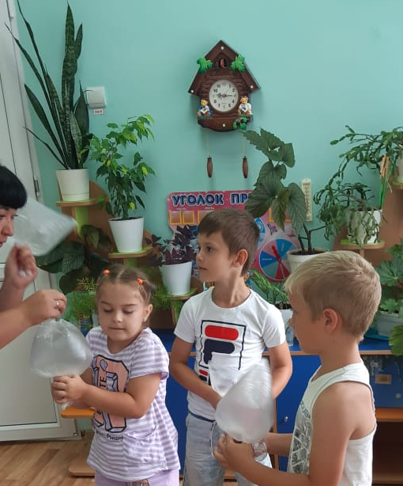
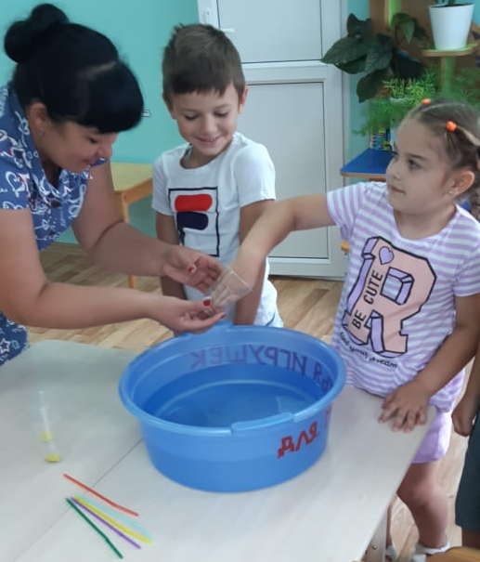
Опыты с воздухом

Slide 13
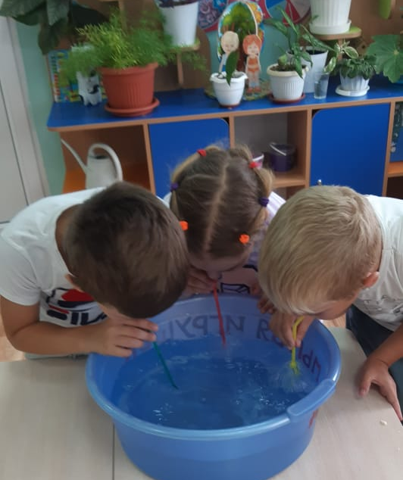
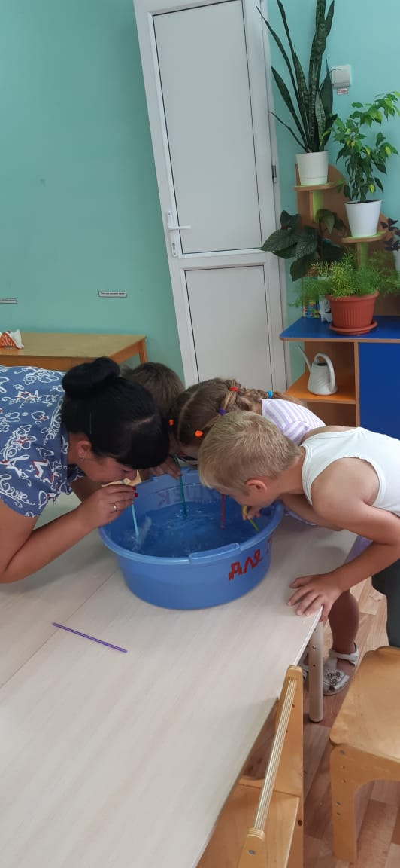

Slide 14
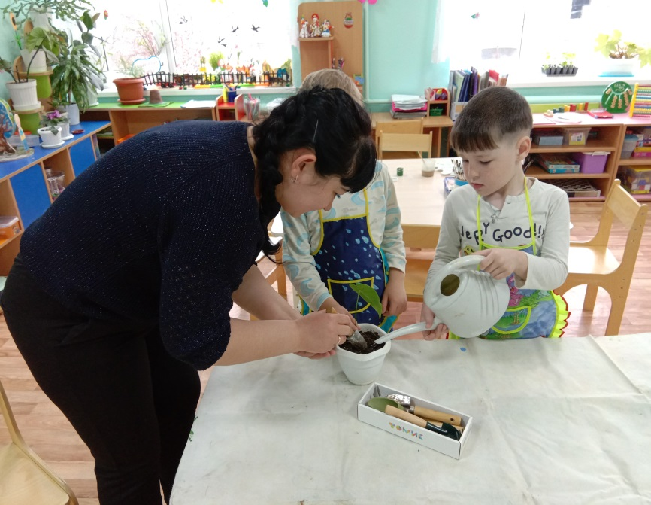
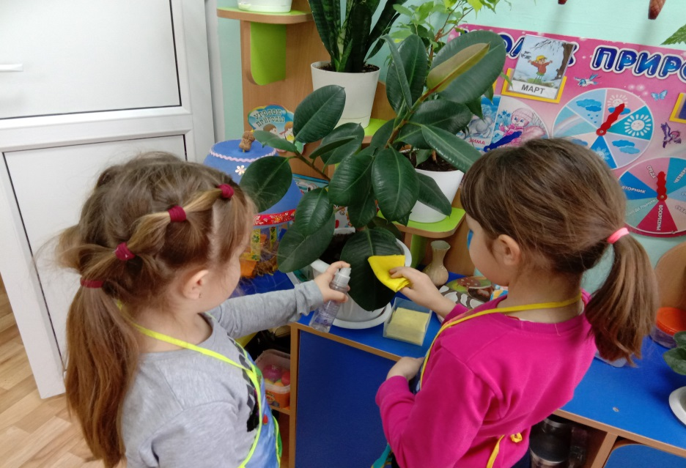
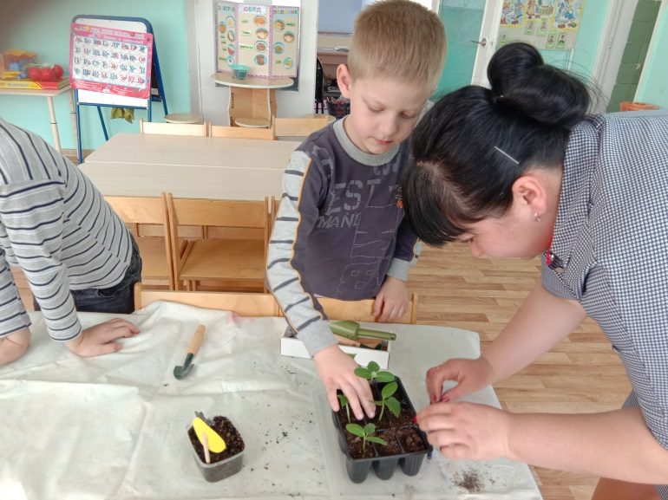
Уход за комнатными растениями.

Slide 15
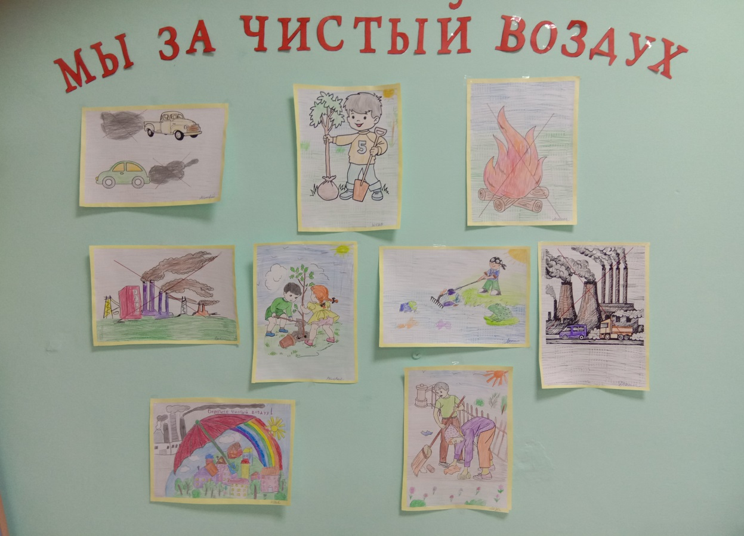
Творческая деятельность детей и родителей «Мы за чистый воздух»

Slide 16
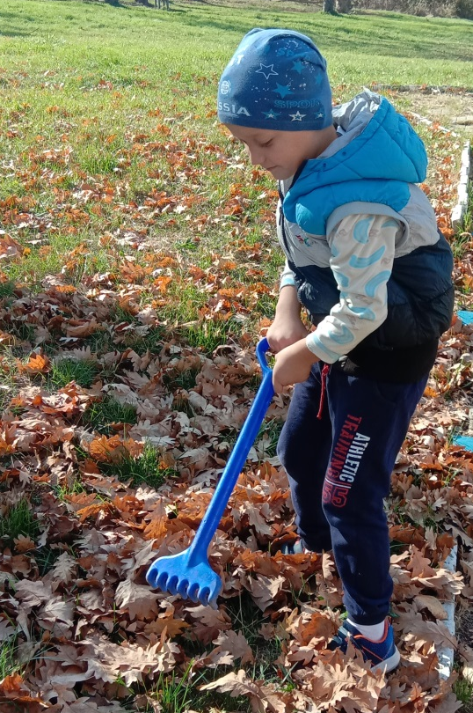
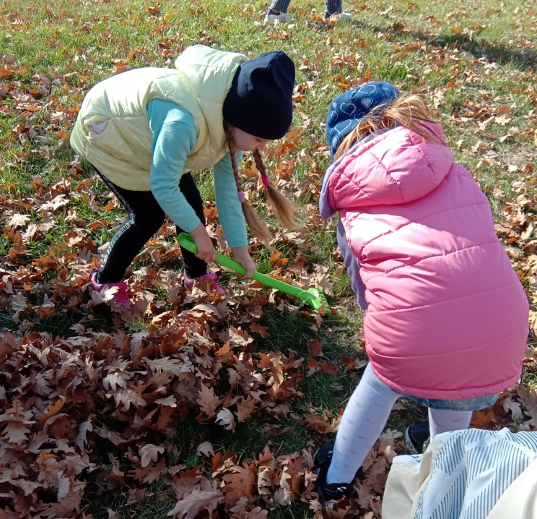
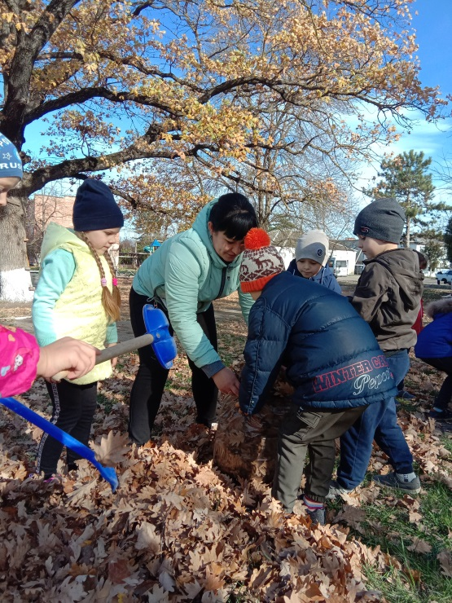
Мы за чистый воздух!

Slide 17
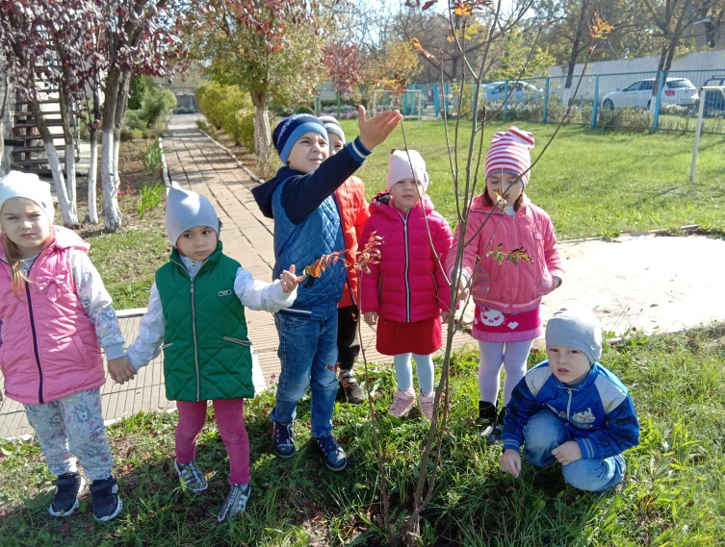
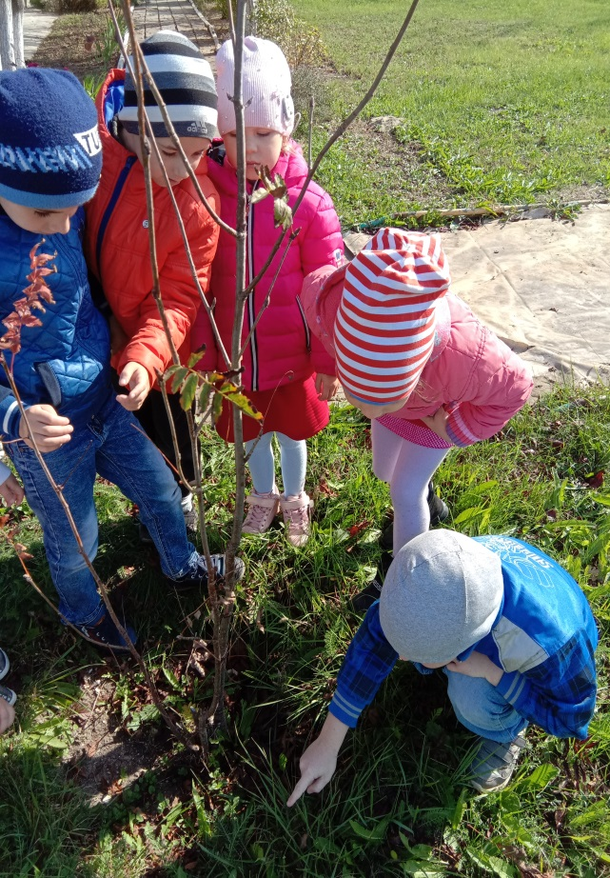
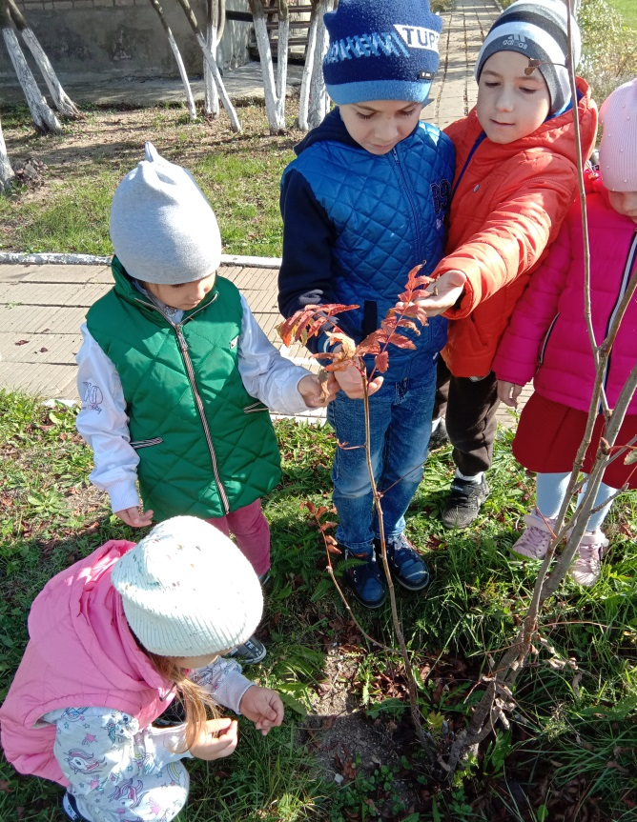
Поиск деревьев, очищающих воздух, на территории детского сада

Slide 18
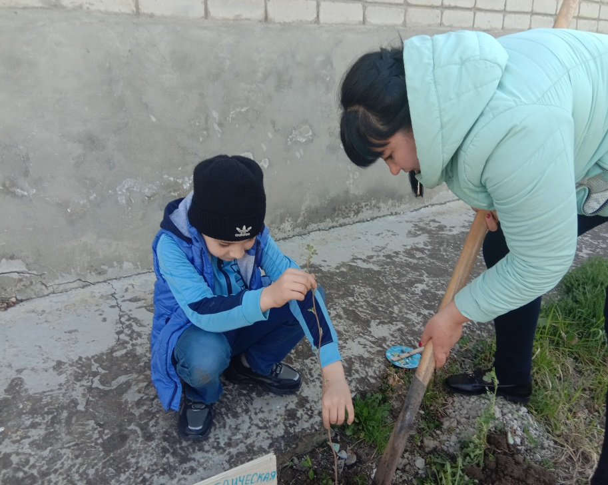
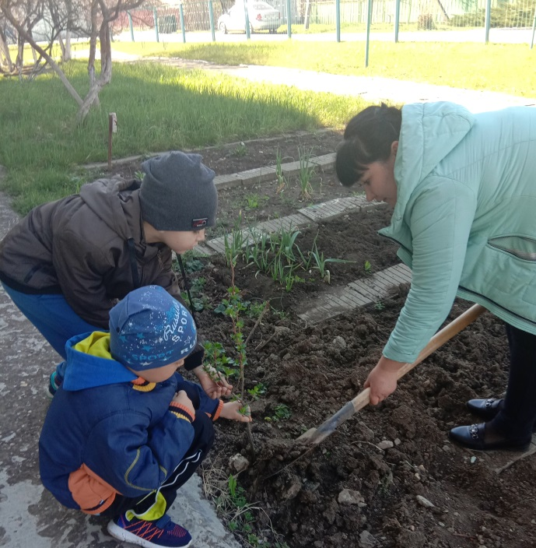
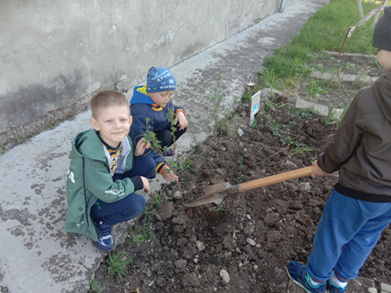
Посадка деревьев

Slide 19
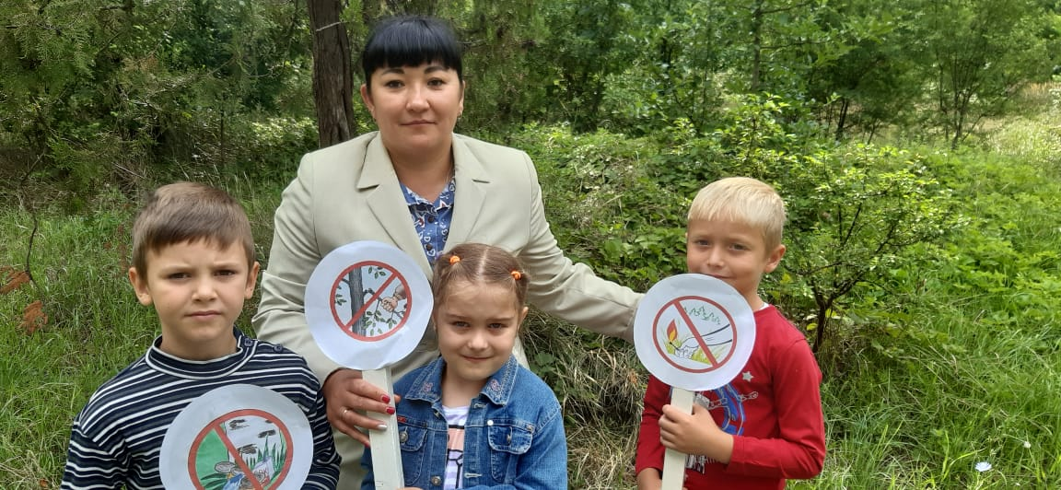
Экологический маршрут в парк ОСС

Slide 20
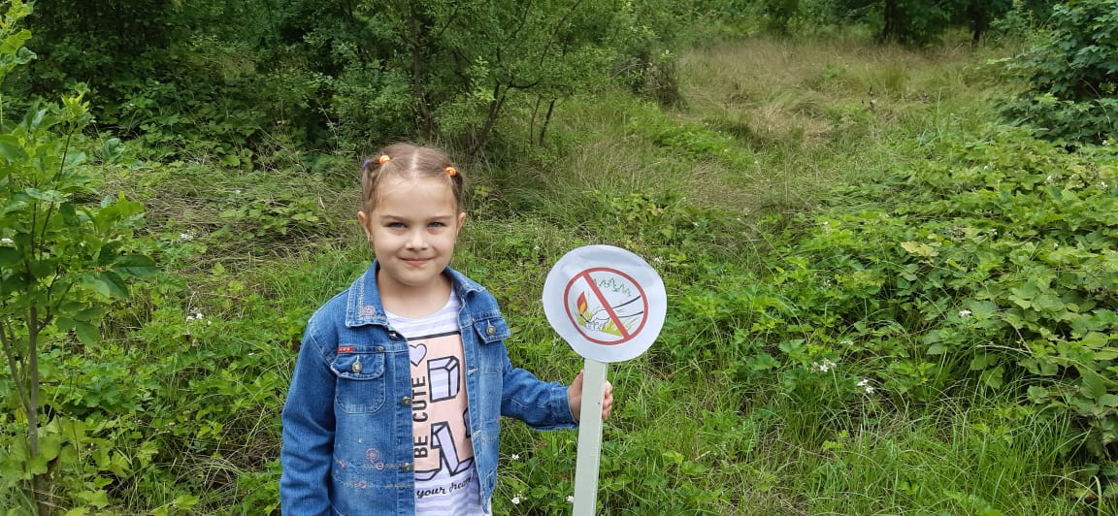
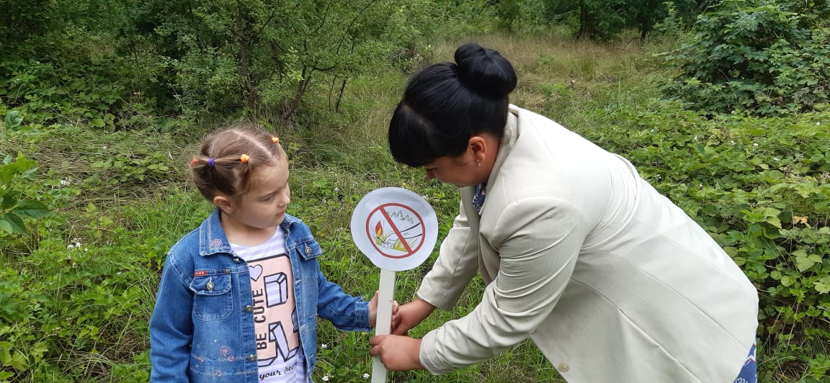

Slide 21
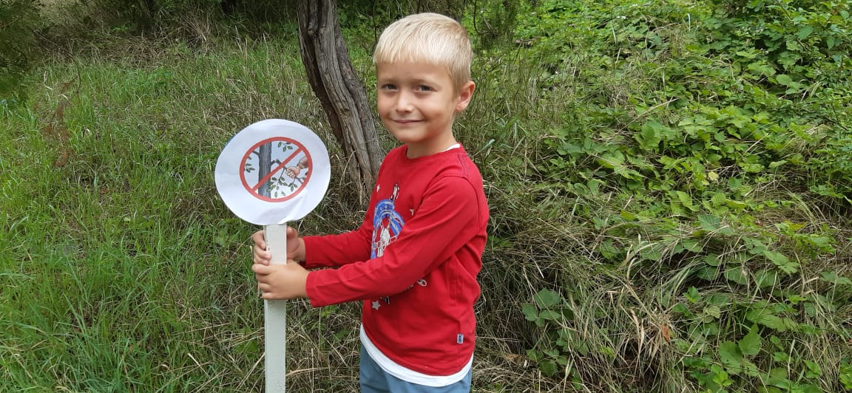
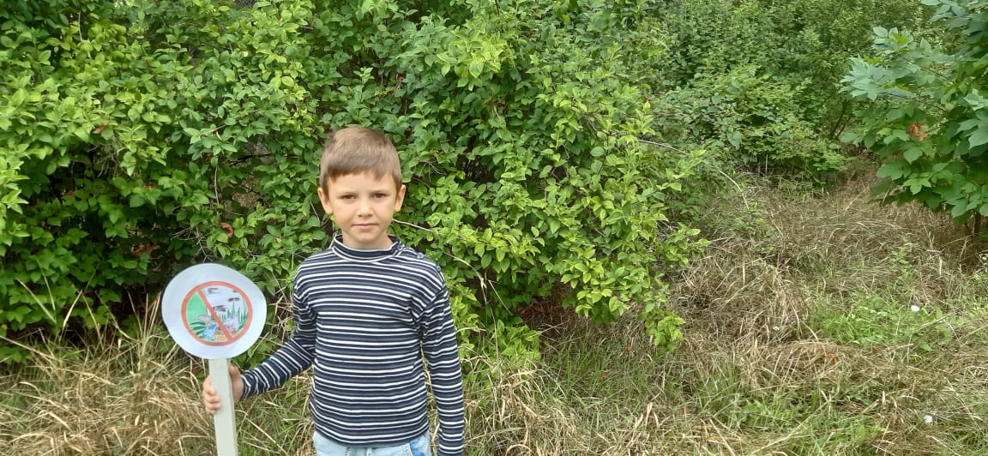

Slide 22
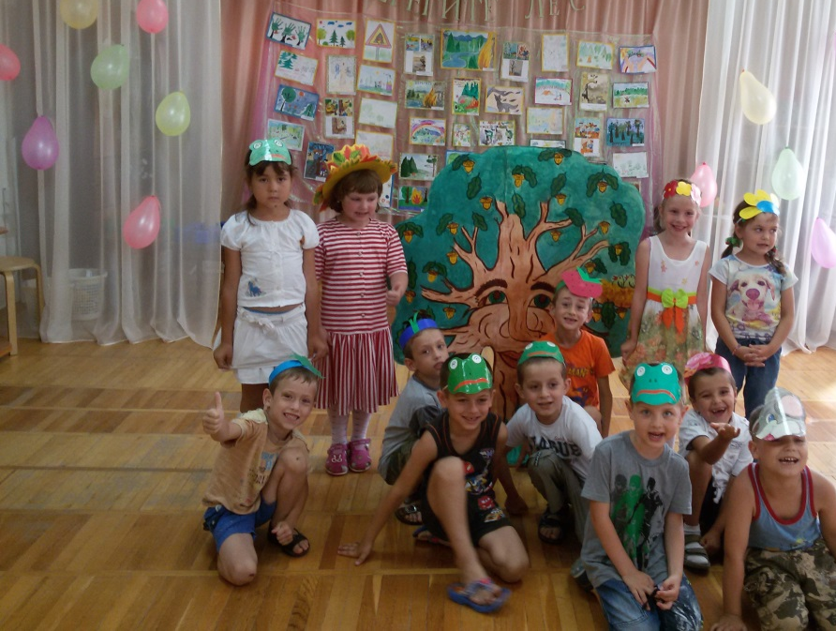
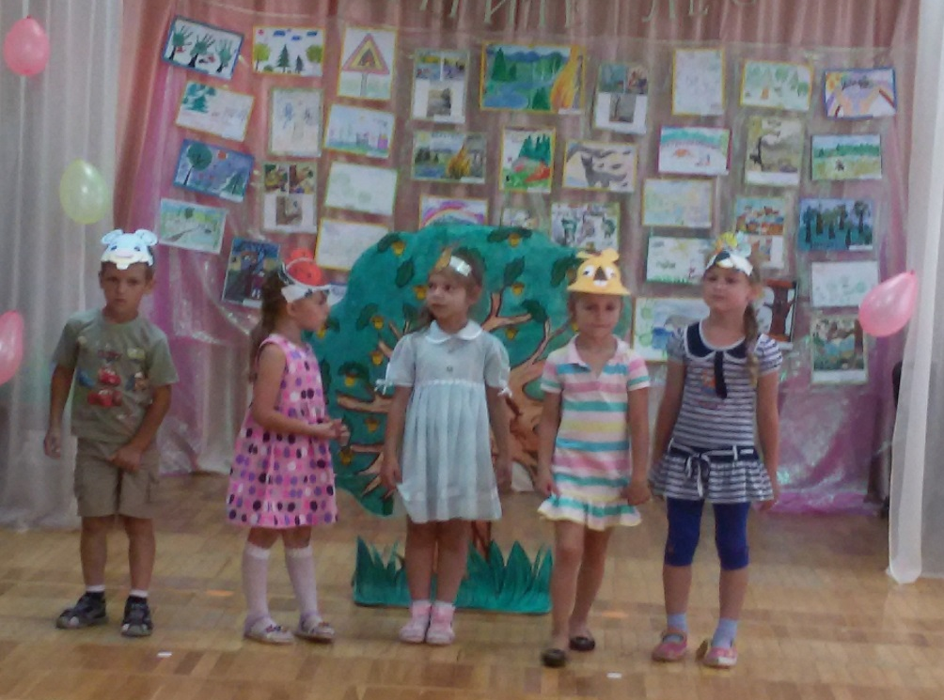
III – этап – заключительный
Развлечение

Slide 23
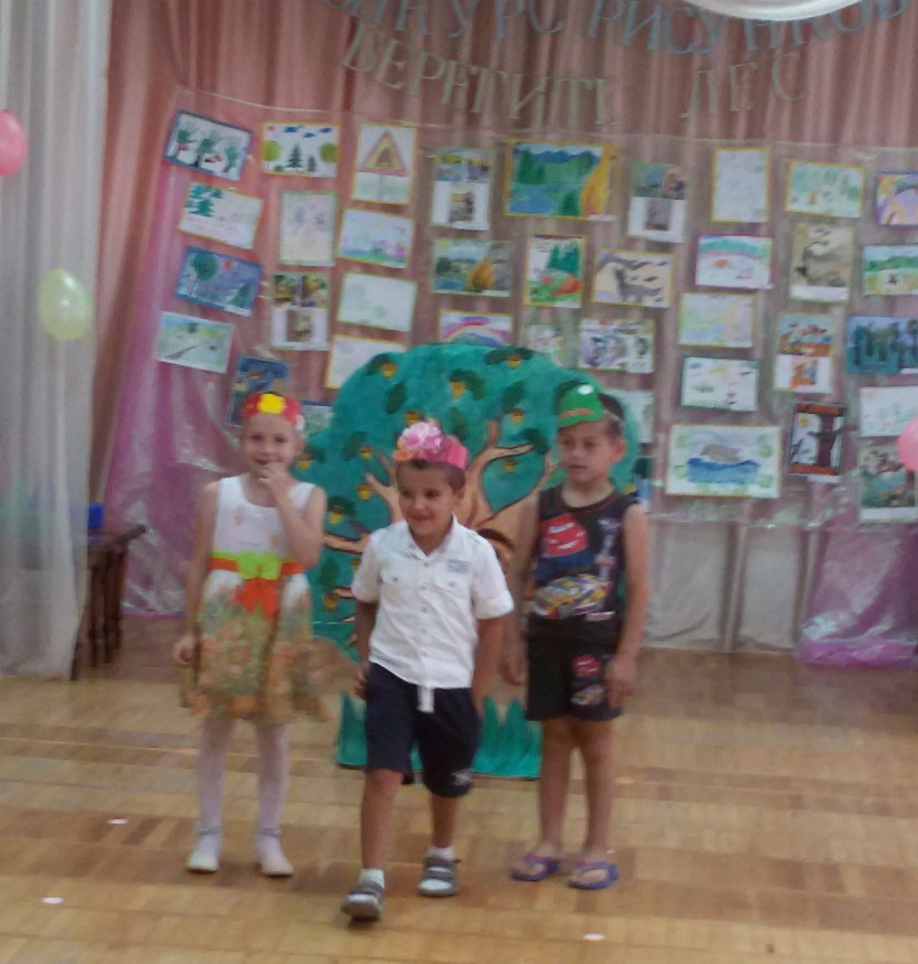
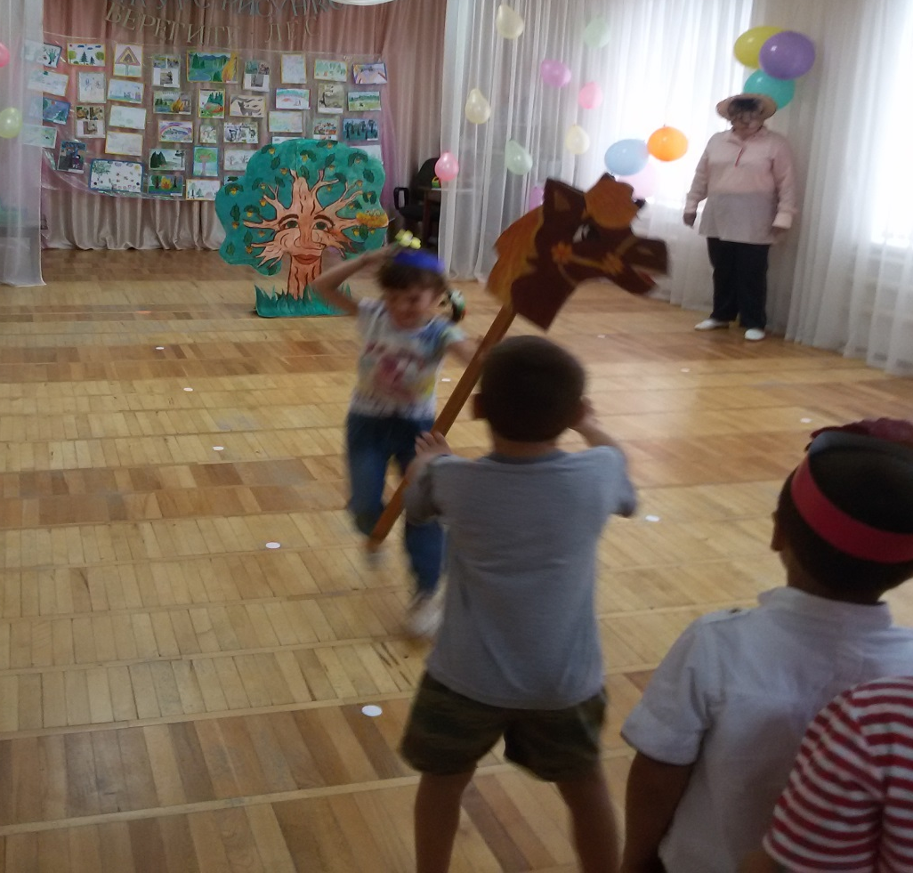

Slide 24
Подведение итогов работы
Презентация проекта на педагогическом совете.
Определение перспектив работ.

Slide 25
Список рекомендуемой литературы:

Slide 26
Спасибо за внимание.

